Slide 1
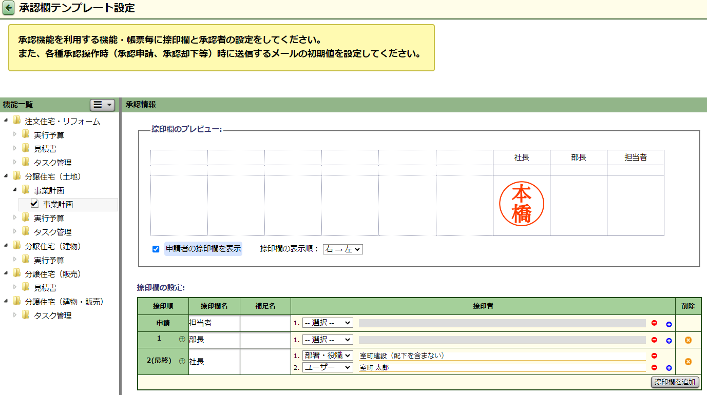
◆daitec@dreamhome-kyoto.co.jpのIDを作成する -１
推奨
①メール送信したいIDを作成する
②該当の承認欄にユーザー指定で送信したいIDを登録する
メール送信したい
場所を選択
ユーザー指定で登録

Slide 2
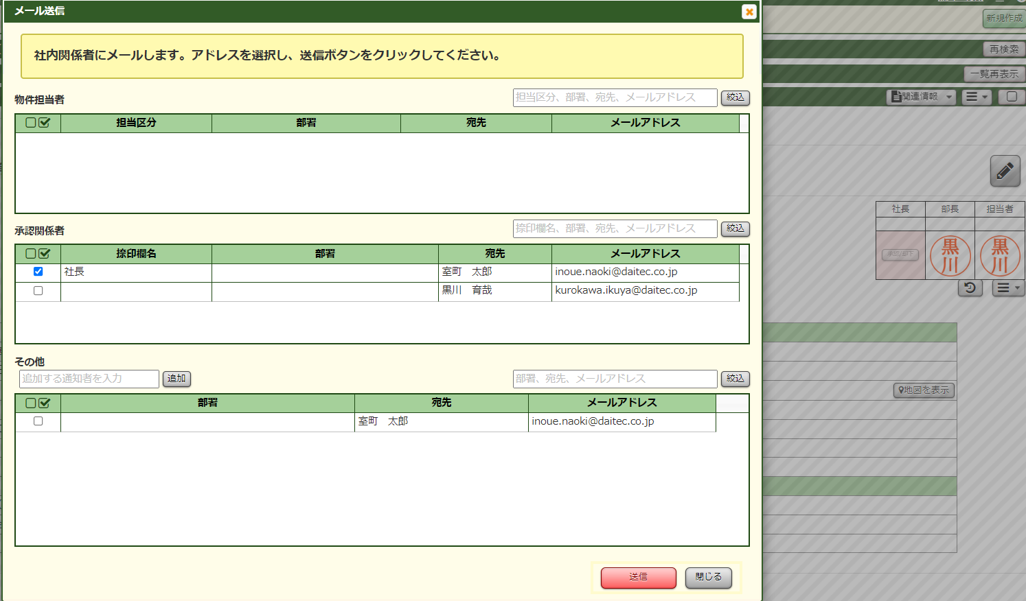
◆daitec@dreamhome-kyoto.co.jpのIDを作成する -２
推奨
③登録した承認をする時には、daitec@dreamhome-kyoto.co.jpにチェックがついた状態になるので、送信ボタンを押すだけでメールが飛ぶ
チェックがついた状態
チェックは都度手動
常に送信しないメールアドレスがあれば
承認欄に登録しなくても、
「その他」欄に追加しておくこともできます。

Slide 3
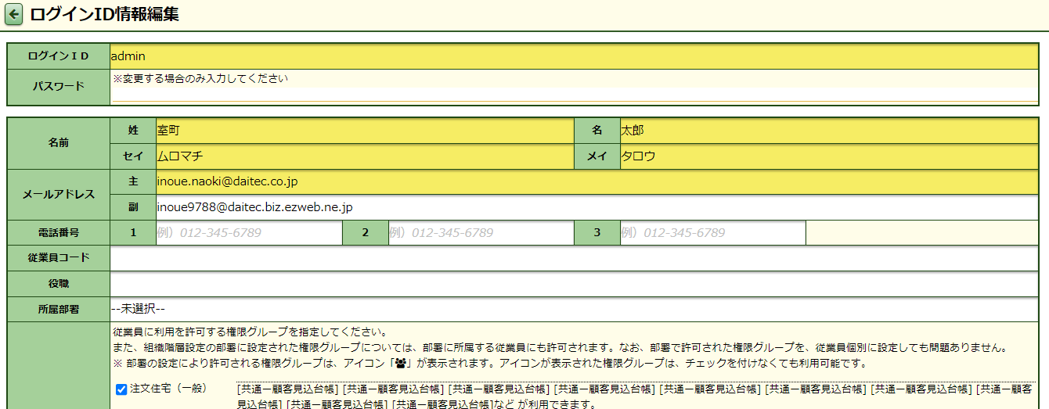
◆補足 送信用のIDを節約したいときは・・・
承認者などのIDの副メールアドレスに「daitec@dreamhome-kyoto.co.jp」を登録しておくことができます。その際は両方のアドレスにメールが送信されます。
daitec@dreamhome-kyoto.co.jpを登録

